Slide 1
Презентация :Какой считали Землю в древности?
Учитель начальных классов МБОУ СОШ №18 г.Астрахани
Хлямина С.Ж

Slide 2
Сегодня известно, что Земля имеет форму шара. Но когда-то люди считали по-другому. Давайте посмотрим !

Slide 3
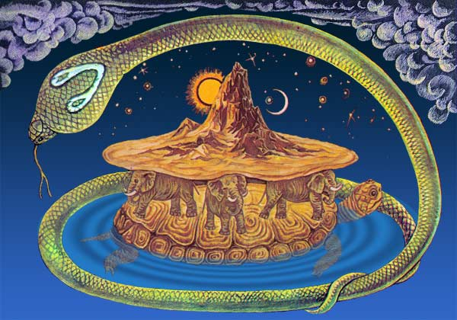

Slide 4
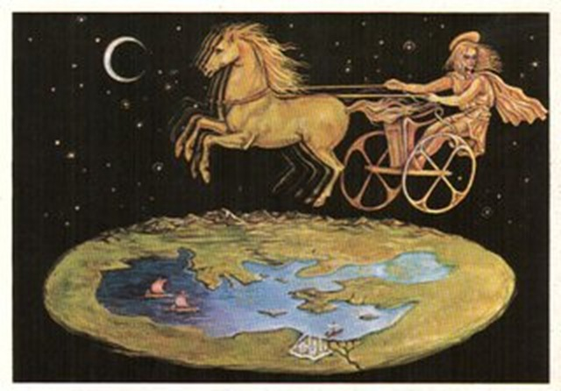

Slide 5
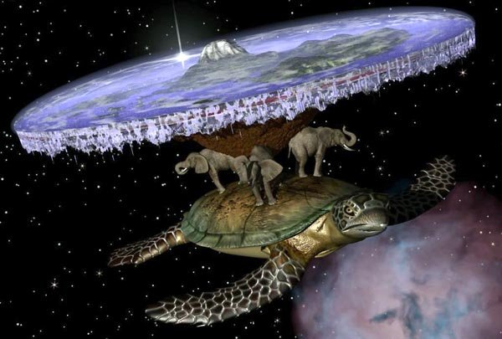

Slide 6
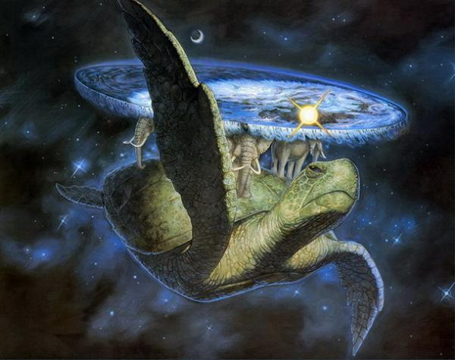

Slide 7
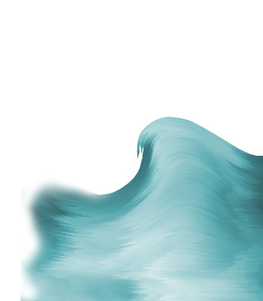
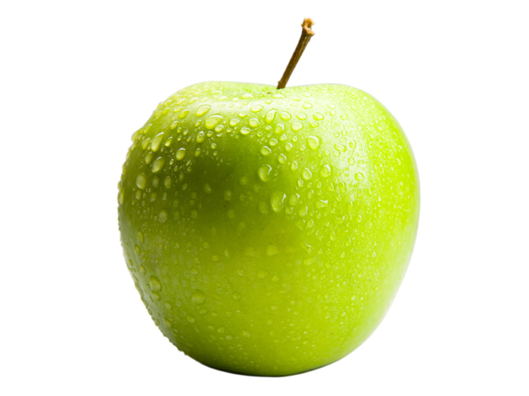
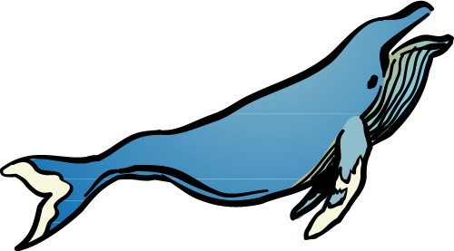

Slide 8
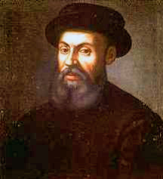
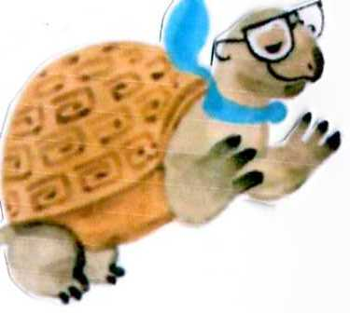
Португальский учёный Магеллан решил обойти вокруг Земли на корабле.

Slide 9
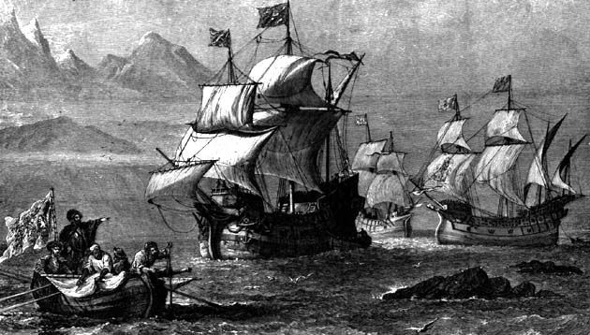

Slide 10
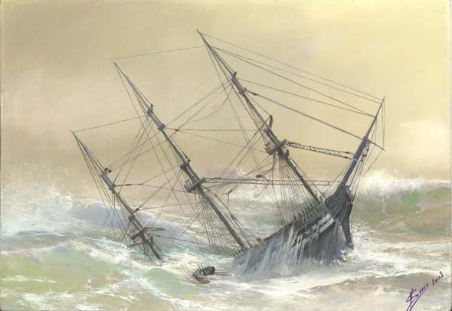
Магеллан снарядил пять судов.
Они должны были выйти из порта и плыть постоянно в одном
и том же направлении, чтобы вернуться в этот же порт.
Долгие месяцы плыли корабли. Один из парусников разбился о скалы, другой вернулся домой с полпути, третий сожгли, четвёртый попал в плен. Погиб Магеллан. И только одно маленькое судно
под названием «Виктория» вернулось в порт через три года.

Slide 11
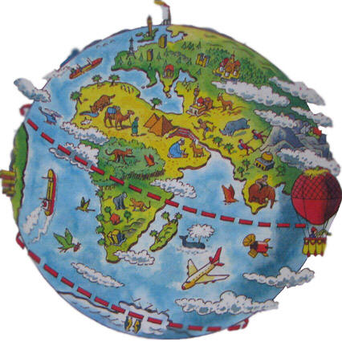
Шарообразная форма нашей планеты объясняет, почему людям никогда не удавалось добраться до края Земли. У нее нет края. Зато люди могут совершать кругосветные путешествия: обогнув Землю, возвращаться в то же место.

Slide 12
